Slide 1
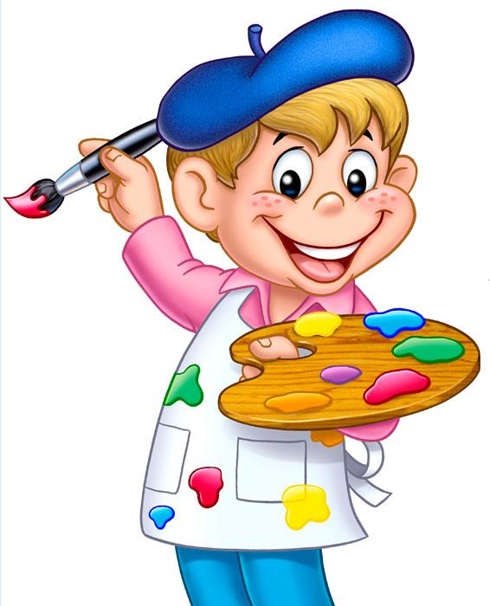
РИСУЕМ ГОРОД ЕКАТЕРИНБУРГ
МАДОУ – детский сад № 197

Slide 2
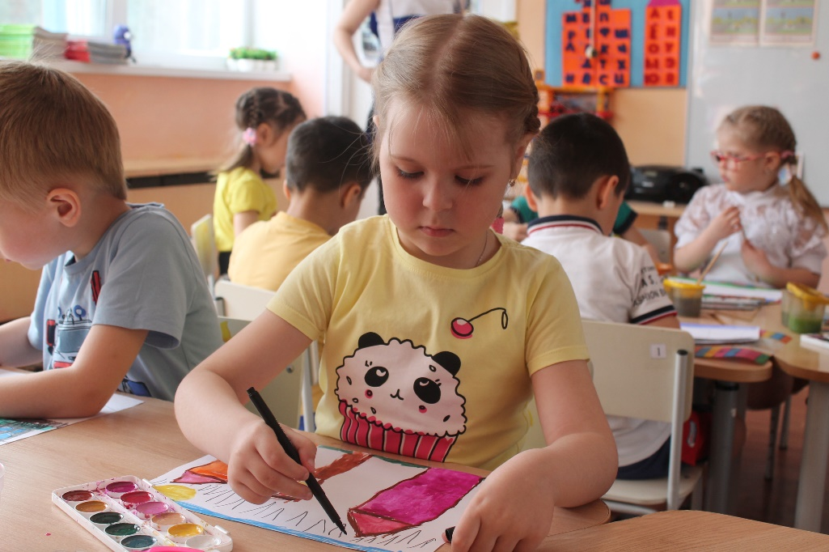
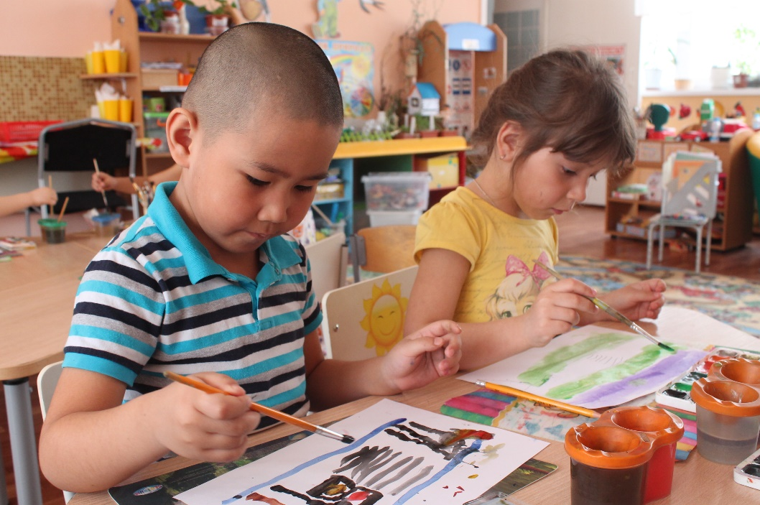
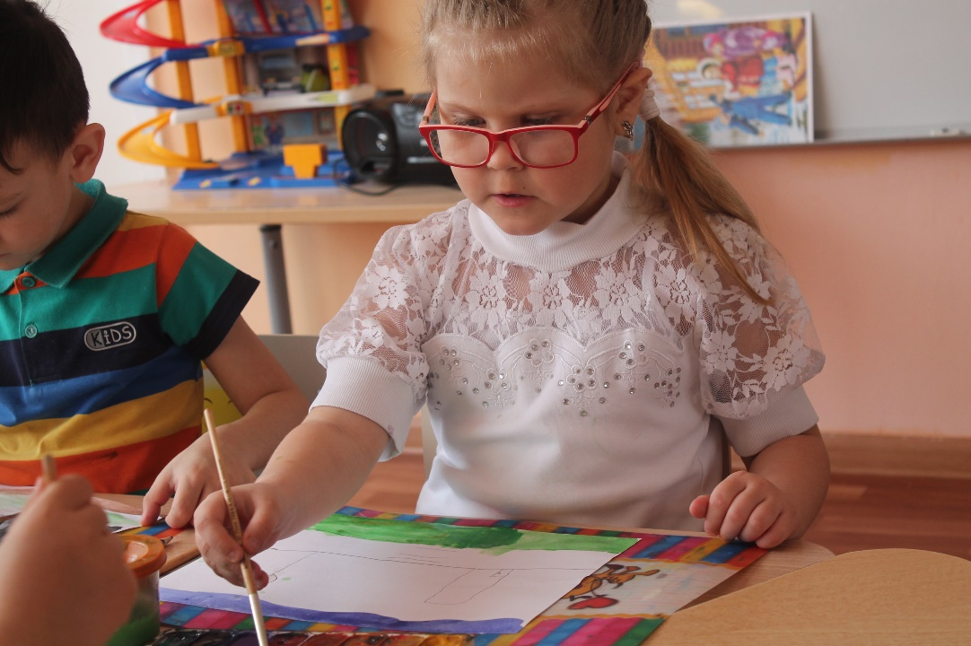

Slide 3
Цирк
Аквапарк
Высоцкий

Slide 4
Храм на крови

Slide 5
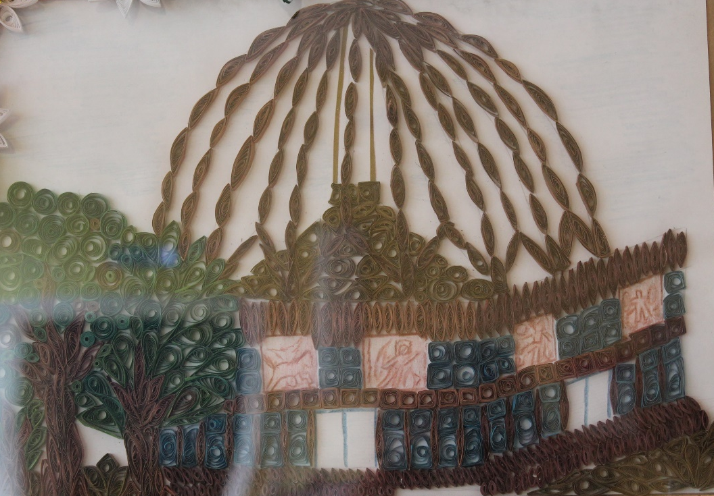
Техника квиллинг

Slide 6
